Slide 1
슈르륵 프로젝트
OSS2 – Team Project 진행상황 정리
박병준
2015년 11월 6일

Slide 2
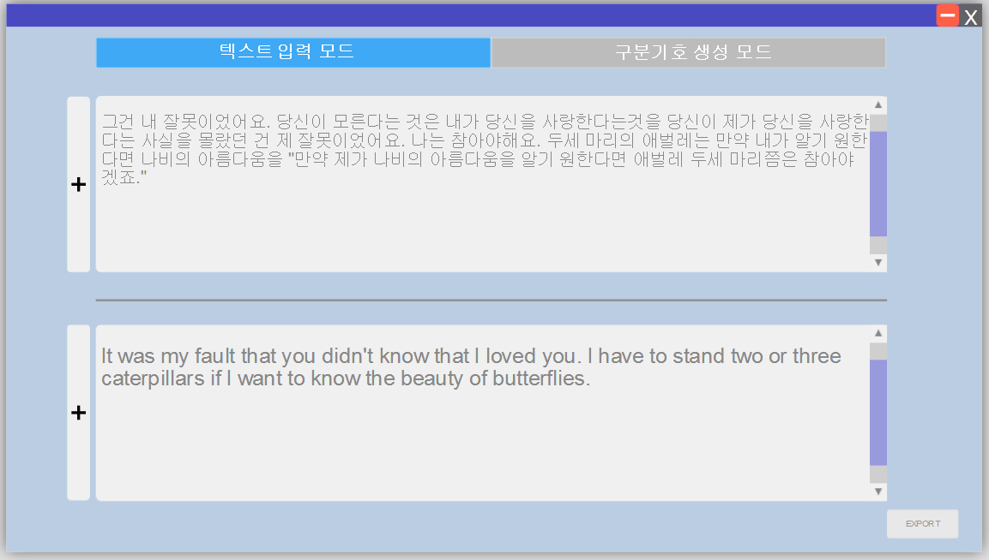
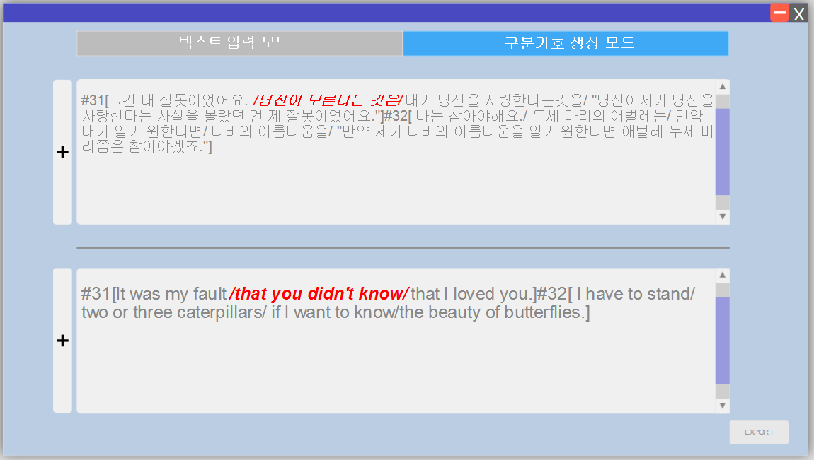
주요 기능 (1)
컨버팅 툴 UI 및 기능 – 개발 예정 사항
UI 개요
기능 설명
Import button
요구사항
리소스 입력을 최대한 편리하게 디자인
텍스트를 불러 들일 수 있는 기능 구현
콘솔환경과는 확실히 차별화 할 수 있는 UI 구성이 목표
마우스 클릭을 통한 단락 구분기호(/) 생성
매치되는 리소스(한글과 영어)를 구분시키기 위한 볼드체 구현
리소스 파일을 만들어주는 export기능 구현

Slide 3
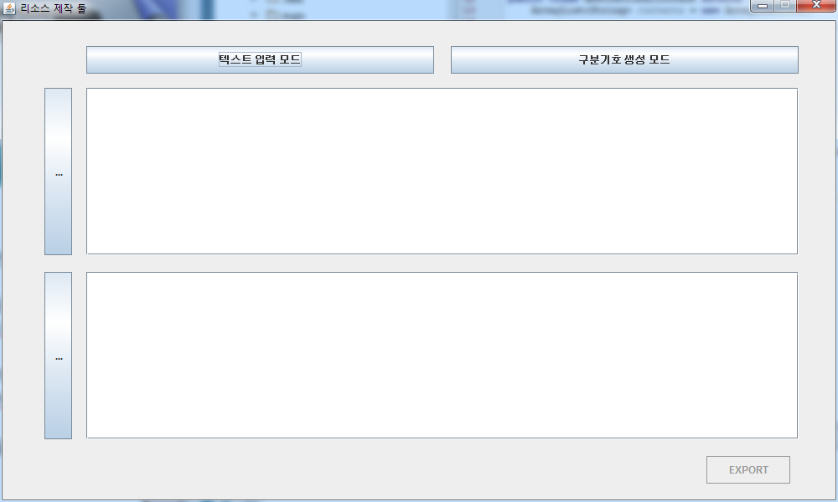
진행 결과
2015 12 14 기준 - 리소스 제작 툴만 구현 – 자세한 진행결과는 동영상으로 확인 가능합니다.
UI 제작
기능 설명
스크린 샷
진행사항
Txt파일을 불러들이는 기능 구현
UI상에서 Bold체 등 Font 효과를 주기 위해서 html로 바꿔서 넣어주고 출력 시에는 html코드를 빼고 출력할 수 있도록 구현
아직 에러가 생긴 문장에 따라 bold체로 표시하는 기능은 미 구현상태
임시로 EXPORT 버튼 옆에 error이유 표시
Export버튼을 누르면 xml 파일을 생성할 수 있도록 구현

